Slide 1
“DESARROLLO DE UN SISTEMA WEB PARA EL MANEJO DE INVENTARIO DE MULTIBODEGAS, GESTIÓN CONTABLE, Y CREACIÓN DE UN REPOSITORIO DIGITAL DE INFORMES TÉCNICOS; UTILIZANDO DSPACE, TECNOLOGÍA PRIMEFACES Y HERRAMIENTAS OPEN SOURCE, PARA LA EMPRESA CROSSTRONIK CIA. LTDA.”
ESCUELA POLITÉCNICA DEL EJÉRCITO
DEPARTAMENTO DE CIENCIAS DE LA COMPUTACIÓN
TESIS DE GRADO
Diana Cruz Caiza
Christian Zhamungui Oviedo
Mayo, 2013

Slide 2
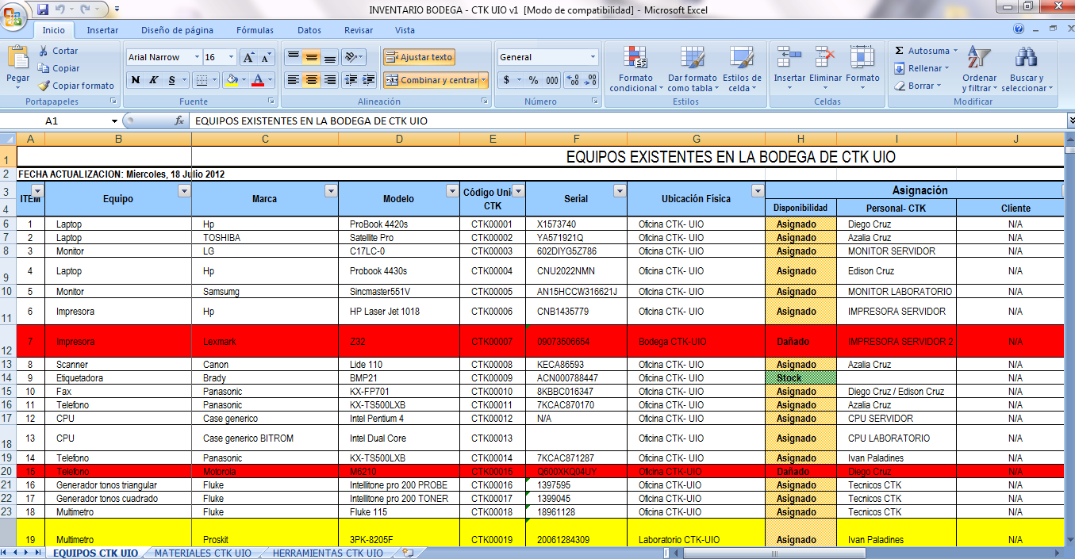
ANTECEDENTES
Excesivo gasto de papel
Procesos Manuales
Inventario Desordenado
Datos almacenados en hojas electrónicas

Slide 3
¿Qué se quiere lograr con el sistema?
Mejorar la presentación e información publicitaria de la empresa, con el fin de ofertar los servicios y productos que se prestan.
Administrar y controlar los documentos contables, con el propósito de mantener el control interno de las actividades a nivel contable.
Controlar y administrar todos los movimientos de productos en cualquiera de las bodegas de la empresa.
Administrar, difundir y facilitar el acceso a aquella información perteneciente a los informes técnicos.

Slide 4
METODOLOGÍA

Slide 5
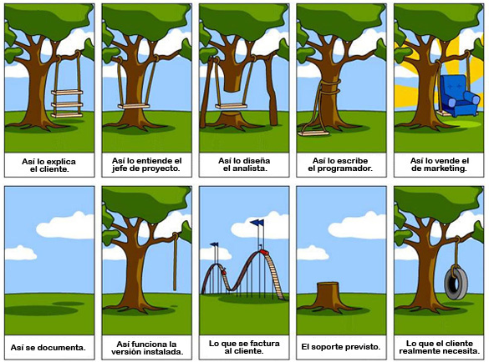
¿Esta situación resulta conocida?

Slide 6
Metodología
Define el entorno que se usará para: estructurar, planificar y controlar el proceso de desarrollo de un sistema.
Guía al desarrollador a crear un nuevo software.
Tradicionales/Clásicas
Orientadas al control de procesos.
TIPOS DE METODOLOGÍA
Ágiles/Livianas
Orientadas a la interacción con el cliente y el desarrollo incremental de software.

Slide 7
Metodología de Desarrollo
Metodología Ágil XP
Valores
Principios
Actividades
Prácticas

Slide 8
Valores XP
Simplicidad
Comunicación
Retroalimentación
Coraje

Slide 9
Principios XP
Feedback Veloz
Simplicidad
Abarcar el cambio
Trabajo de Calidad
Modificaciones Incrementales

Slide 10
Actividades XP
Escuchar
Probar
Codificar
Diseñar

Slide 11
Prácticas XP
Pequeñas Entregas
Planificación
Metáforas
Diseño Simple
Pruebas
Refactorización
Programación en parejas
Propiedad Colectiva
Integración Continua
40 horas laborales
Cliente en el sitio
Estandarización

Slide 12
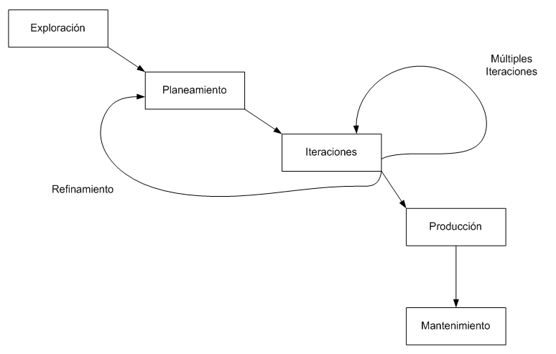
Ciclo de vida de XP

Slide 13
Ciclo de vida de XP
Exploración
Planificación
Producción
Mantenimiento
Iteraciones

Slide 14
Herramientas de Software utilizadas
JDK 1.7: Java Development Kit
Eclipse Indigo 3.7 SR2
JBoss AS 6.1
PostgreSQL 8.4
Primefaces 3.2
DSpace 1.8.2
Jaspersoft iReport 4.7.1

Slide 15
ARQUITECTURA

Slide 16
Aplicación JavaEE
Tiene una arquitectura multicapas, que es una extensión de la arquitectura MVC (Modelo Vista Controlador).
Aspecto gráfico de la Aplicación (Vista y Controlador)
CAPA I
Lógica del Negocio (Interfaces, clases implementadoras de la Interface)
CAPA II
CAPA III
Datos almacenados de nuestra aplicación
Nivel o Tier: Cada una de las partes en las que se puede dividir una aplicación. Cada nivel puede dividirse en capas.

Slide 17
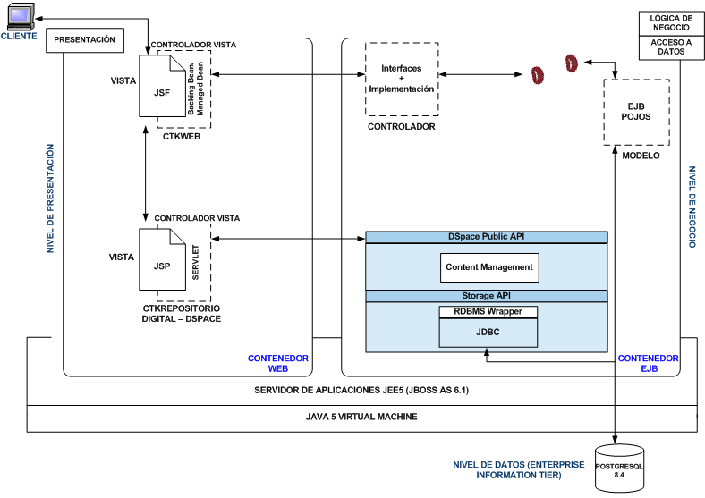
Arquitectura del Sistema WEB CTKSYS

Slide 18
Esquema General del Sistema CTKSYS
Aplicación JAVA EE
CTKSYS.ear
Módulo Web
CTKWEB.war
Módulo Web
CTKREPOSITORIO.war
Módulo EJB
CTKSYSEJB.jar

Slide 19
RESULTADOS

Slide 20
Pruebas
En la metodología X.P. las pruebas, constituyen una de sus prácticas fundamentales. Esta actividad se realizó completamente en el presente trabajo; Kent Beck, autor de la metodología, recomienda la exhibición de los resultados que se obtienen al ejecutar las pruebas .
Unitarias
TIPOS DE PRUEBAS
De integración
De aceptación

Slide 21
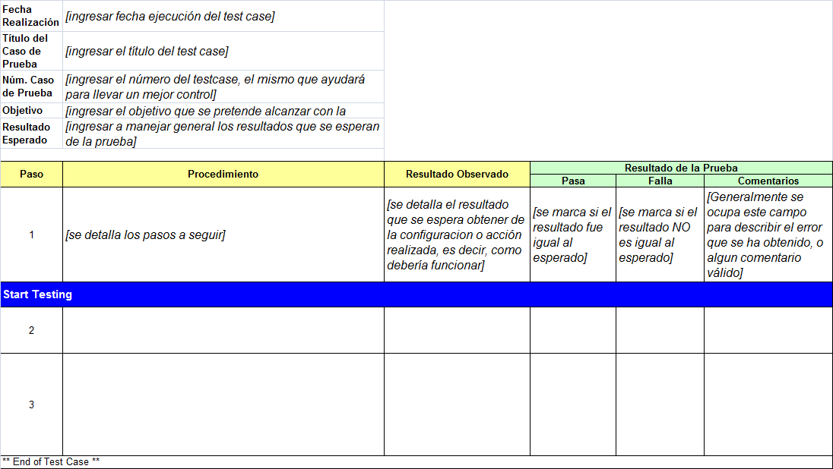
Test Case
Es una plantilla con un conjunto de condiciones o variables bajo las cuáles se determina si el requisito de una aplicación es parcial o completamente satisfactorio.

Slide 22
Resultado de Pruebas
Usuario | PARAMETROS
 | Adaptación al Sistema (%) | Gasto Papel en hojas |  | Tiempo ejecución en minutos
 |  | Antes del Sistema | Con el sistema | Antes del Sistema | Con el sistema
Módulo Usuarios |  | Por operación |  | Por actividad
Administrador | 90 | 1-5 | 0 | N/A | N/A
Módulo Inventario |  | Por Orden de Trabajo |  | Por actividad
Bodeguero 1 | 80 | 20-30 | 1-10 | 30'-45' | 5'-7'
Bodeguero 2 | 80 |  |  | 20'-30'
Técnico 1 | 80 | 30-40 | 1-10 | 20'-30' | 5'-8'
Técnico 2 | 75 |  |  | 15'-25'
Módulo G. Contable |  | Por Comprobante y Factura |  | Por actividad
Contador 1 | 75 | 10-13 | 3-5 | 9'-15' | 3'-5'
Contador 2 | 90 |  |  | 6'-10'
Módulo Repositorio |  | Por Mes |  | Por actividad
Personal CTK | 80 | 4 | 0 | 5'-10' | 2'-3'
Cliente Externo | 90 | 4 | 0 | 2'-5' | 1'-2'

Slide 23
CONCLUSIONES
El sistema desarrollado para la empresa Crosstronik Cía. Ltda., utilizando herramientas de software libre permite que dicha empresa cuente con una herramienta informática a la medida, que automatiza los procesos internos de la empresa y que no genera costos por licencias.
La arquitectura utilizado para la construcción del sistema, es una infraestructura escalable con un bajo nivel de dependencia entre sus componentes, y se podría optimizar sus actuales servicios y añadir nuevos.
El uso de metodologías ágiles ha generado un punto de inflexión donde cada día las empresas requieren software flexible, que se adapte a los cambios en el menor tiempo posible y se evidencie avances por el concepto de prototipado.

Slide 24
CONCLUSIONES
El diseño de una interfaz clara, consistente y estandarizada, facilita el uso y capacitación del personal de la empresa, que poco o nada estaba familiarizado con la utilización de algún sistema informático.
Al generar una aplicación con software libre, se debe evaluar el soporte técnico y la curva de aprendizaje que avala dicha herramienta, dado que al escalar a futuro en funcionalidad puede resultar más costosa que una herramienta propietaria.

Slide 25
RECOMENDACIONES
Se debe probar si lo desarrollado es lo deseado, realizando una retroalimentación cuidadosa con el cliente, que es quien va a hacer uso del sistema y quien mejor conoce los procesos de su negocio.
Desarrollar aplicaciones escalables, y de arquitecturas robustas, que permitan una fácil integración con las nuevas tecnologías, y que dicha integración no requiera de una gran cantidad de recursos.
Utilizar la metodología ágil XP dependerá del tipo de sistema que se tiene que desarrollar. Un manejo correcto de esta metodología, permitirá tanto al cliente como al desarrollador mejorar el producto en cada prototipo y adaptarse de mejor manera a los cambios que ocurren en el desarrollo del sistema.

Slide 26
RECOMENDACIONES
Al definir las interfaces gráficas es necesario seguir un estándar que sirva como guía para facilitar la elaboración de estas y que resulten de fácil manejo para el usuario.
Analizar minuciosamente todas las herramientas a usar en el desarrollo de un sistema, sobre todo si éstas son de software libre, dado que a la hora de personalizarlas, puede representar una elevada curva de aprendizaje, por lo que se aconseja tener conocimientos básicos las herramientas a utilizar.

